Slide 1

Sauver notre planète, éloigner les gens de la pauvreté, faire avancer la croissance économique – ce sont les mêmes combats.
Ban Ki-moon
Soyez les bienvenus à cette Présentation

Slide 2


UNIVERSITE D’AIX-MARSEILLE ********** ECOLE D’ECONOMIE D’AIX-MARSEILLE *************** PROJET R
FILIERE : Master 1
Boris J. B. Gomez & MOUSSA DJIBO NABIL & LAKSIBI Safae
Yannick DUPRAZ
Analyse comparative des déterminants de la croissance économique des pays de l’UEMOA et des pays du BRICS de 2005-2018
Superviser par:
Notes:
Bonjour M.,
Le travail que nous avons ainsi l’immense honneur de vous présenter est intitulé : « Analyse comparative des déterminants de la croissance économique des pays de l’UEMOA et des pays du BRICS de 2005-2018».

Slide 3
PLAN
Problématique
Objectifs
Hypothèses
Méthodologie
Résultats et vérification des hypothèses
Préconisations opérationnelles
Notes:
Partant des faits et constats ayant motivés nos recherches, nous présenterons successivement les objectifs, les hypothèses et la méthodologie adoptée. Suivra ensuite la présentation des résultats qui nous permettra de formuler des préconisations opérationnelles,

Slide 4
Problématique (1/4)
Récession économique de 1980
Investissement infrastructure rural
Réformes agricoles
Aspects organisationnels et institutionnels
Pays de l’Est Asiatique
Brésil
Russie
Inde
Chine
Afrique du Sud
42,1% de la population mondiale
Notes:
Après la récession économique de 1980, les pays de l’Est asiatique comme le Japon, la Taiwan et la Corée du Sud se sont lancés dans l’investissement de l’infrastructure rural et aussi dans des reformes agricoles ainsi que dans les aspects organisationnels et institutionnels du développement rural. Aujourd’hui, ses pays qui étaient auparavant des Pays en développement, ont connu une nouvelle impulsion et s’écarte remarquablement des pays sous-développés sur le plan mondial. Le Brésil, la Russie, l’Inde, la Chine et l’Afrique de Sud (BRICS) constituent une force économique majeure avec 42,1% de la population mondiale à leurs actifs.

Slide 5
Problématique (2/4)
66 millions d’habitants en 1997 avec trois millions de population active
UEMOA
Pauvreté, Chômage, Insécurité alimentaire
50 derniers pays (classement IDH 2013)
Notes:
En revanche, les pays africains, en particulier, ceux de l’UEMOA ayant subi la même récession économique sont à la traîne. En effet, sur 66 millions d’habitants en 1997, l’UEMOA ne compte que 3 millions de population active. Soit 4,5%de la population totale. Le chômage, la pauvreté et l’insécurité alimentaire ne cesse de sévir dans ces pays. De plus, selon le classement de l’IDH de 2013 réalisé par le PNUD, les pays de l’UEMOA font partie des 50 derniers pays.

Slide 6
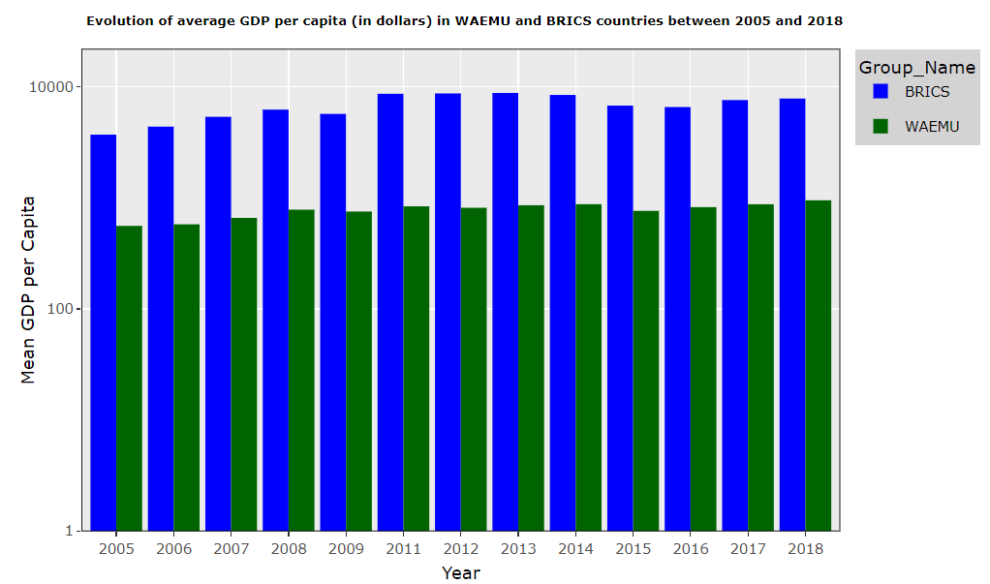
Problématique (3/4)
Notes:
Le graphique présente l’évolution du PIB par habitant en moyenne (de dollars) dans les pays de l’UEMOA et les pays du BRICS entre 2005 et 2018. On voit que le PIB par habitant en moyenne des pays du BRICS est largement au-dessus de celui observé dans les pays de l’UEMOA. Cette différence peut être dû à l’influence de plusieurs facteurs sur le plan économique, politique ou social. Nous nous sommes ainsi posés la question de savoir :

Slide 7

Problématique (4/4)
Comment expliquer l’écart de croissance économique entre les pays du BRICS et les pays de l’UEMOA ?
Notes:
Comment expliquer l’écart de croissance économique entre les pays du BRICS et les pays de l’UEMOA ?

Slide 8
Objectifs
Expliquer l’écart de croissance entre les BRICS et les pays de l’UEMOA au moyen des variables explicatives.
Estimer l'effet de l'investissement privé à court terme sur la croissance économique respectivement dans les pays de l'UEMOA et du BRICS.
Estimer l'effet de la population active à court terme sur la croissance économique respectivement dans les pays de l'UEMOA et du BRICS.
Estimer l'effet des dépenses publiques à court terme sur la croissance économique respectivement dans les pays de l'UEMOA et des BRICS.
Notes:
L’objectif général de ce travail est donc d’expliquer l’écart de croissance entre les pays du BRICS et les pays de l’UEMOA au moyen des variables explicatives.
Spécifiquement il s’agira d’abord, d’ Estimer l'effet de l'investissement privé à court terme sur la croissance économique respectivement dans les pays de l'UEMOA et du BRICS; Ensuite, d’Estimer l'effet de la population active à court terme sur la croissance économique respectivement dans les pays de l'UEMOA et du BRICS et enfin, d’ Estimer l'effet des dépenses publiques à court terme sur la croissance économique respectivement dans les pays de l'UEMOA et des BRICS.

Slide 9
Hypothèses
Comparativement aux pays de l’UEMOA, l'investissement privé a un effet statistiquement plus important sur la croissance économique des pays BRICS à court terme.
La population active a un effet à court terme statistiquement plus important sur la croissance économique dans les pays de l'UEMOA que dans les pays du BRICS.
Les dépenses publiques ont un effet statistiquement plus significatif sur la croissance économique à court terme dans les pays BRICS que dans les pays de l'UEMOA.
Notes:
Pour atteindre ces objectifs, nous avons formulé les hypothèses suivantes :la 1ère hypothèse est que Comparativement aux pays de l’UEMOA, l'investissement privé a un effet statistiquement plus important sur la croissance économique des pays BRICS à court terme, la 2ème hypothèse est que La population active a un effet à court terme statistiquement plus important sur la croissance économique dans les pays de l'UEMOA que dans les pays du BRICS, la 3ème hypothèse est que Les dépenses publiques ont un effet statistiquement plus significatif sur la croissance économique à court terme dans les pays BRICS que dans les pays de l'UEMOA.

Slide 10

Méthodologie (1/5)
Données
Données de panel couvrant la période 2005-2018 sur les pays de l’UEMOA et du BRICS.
Elles proviennent des bases de données de la Banque Mondiale.
Notes:
Les données utilisées pour la réalisation de cette étude sont des données de panel couvrant la période 2005 à 2018 sur les pays de l’UEMOA et du BRICS, et proviennent des bases de données de la banque mondiale,

Slide 11
Méthodologie (2/5)
Identification et spécification des variables
Noms des variables | Abréviations | Natures | Signes attendus
Population Active | POP_ACT | Quantitative | +
Investissement Privé | INPRIV | Quantitative | +
Epargne Brute | EPARBRUT | Quantitative | +
Dépenses publiques | DEPUB | Quantitative | +/-
Dette Extérieure | DEPUB | Quantitative | +/-
Produit Intérieur Brut par Habitant | PIB_HAT | Quantitative
Notes:
Afin de mieux expliquer la croissance économique à partir du PIB par habitant, 5 variables quantitatives sont intégrées dans notre étude.

Slide 12

Méthodologie (3/5)
Spécialisation du modèle
Fonction Cobb Douglas :
Log(GDP_Habitat_{it}) = β_{0i} + β₁Log(POP_ACT_{it}) + β₂Log(INPRIV_{it}) + β₃Log(EPARBRUT_{it}) + β₄Log(DEPUB_{it}) + β₅Log(DEBTEXT_{it}) + v_{it}
Log(GDP_Habitat_{it}) : Logarithme du PIB par habitant du pays i à l’année t;
Log(POP_ACT_{it}) : Logarithme de la Population active du pays i à l’année t;
Log(INPRIV_{it}) : Logarithme de l’investissement privé du pays i à l’année t;
Log(EPARBRUT_{it}) : Logarithme de l’Epargne Brute du pays i à l’année t;
Log(DEPUB_{it}) : Logarithme des dépenses publiques du pays i à l’année t;
Log(DEBTEXT_{it}) : Logarithme de la dette extérieure du pays i à l’année t;
Notes:
Notre modèle de base retenu est celui de la fonction de croissance de type Cobb-Douglas. En linéarisant et introduisant les autres variables de notre étude nous avons eu le modèle qui suit

Slide 13
Méthodologie (4/5)
Méthodes d’estimations
MCO
Test de stationnarité
Test de spécification du modèle (Hausman)
Résultats
Ho : Absence d’effet individuels et temporelles sssi P>0,05
Ho : modèle à effet aléatoire sssi P>0,05
Test d’effet individuels et temporelles(Fisher)
Notes:
Pour estimer la relation de court terme entre la croissance économique et nos variables explicatives, nous avons appliqué deux méthodes d’estimations. La méthode des moindres carrées ordinaires (MCO).
Pour une meilleure modélisation, nous avons effectué des tests statistiques comme :
Le test de racine unitaire de Im-Pesaran-Shin. On a retenu les variables non stationnaires. (Pourquoi? : Les variables non stationnaires peuvent être utilisées dans une estimation de données de panel lorsqu'on s'intéresse à des phénomènes qui ont une tendance à changer au fil du temps. Elles peuvent être utiles pour capturer l'évolution des caractéristiques des données au fil du temps et ainsi mieux comprendre le comportement des individus ou des unités de l'échantillon.) Ensuite effectuer le test de Fisher afin d’avoir une confirmation sur la présence ou absence d’effet individuel et temporelle dans notre modèle. Et pour finir le test de Hausman pour le choix du modèle. Entre modèle à effets fixes et modèle à effets aléatoires.

Slide 14
Méthodologie (5/5)
Condition de validation des modèles
Test d’hétéroscédasticité de Breush-Pagan
Test d’autocorrélation des erreurs de Durbin-Watson et Wooldbridge
Notes:
Pour valider les différents modèles de notre étude, nous avons effectué deux tests à savoir :
Le Test d’hétéroscédasticité de Breush-Pagan et le Test d’autocorrélation des erreurs de Durbin-Watson et Wooldbridge.

Slide 15
Résultats – Analyse descriptive
Variables | UEMOA | BRICS
GDP_Habitat | 6.592 | 8.578
POP_ACT | 15.025 | 18.751
INPRIV | 21.008 | 26.761
EPARBRUT | 20.650 | 26.745
DEBTEXT | 21.334 | 26.567
DEPUB | 20.643 | 26.270
Notes:
Présentation des résultats :
Ce tableau présente un résumé des moyennes des variables dans les pays de l'UEMOA et des BRICS. Il nous montre que la moyenne de toutes les variables dans les pays des BRICS sont nettement supérieures à celles observées dans les pays de l'UEMOA. Cependant, on voit une certaine tendance de rapprochement entre les deux groupes de pays pour des variables telles que Le PIB par habitant et la population active. En effet, un écart respectif de 30,12% pour le PIB par habitant et de 24,79% pour la population active.

Slide 16
Résultats – Test de stationnarité
UEMOA
VARIABLES | NIVEAU DIFFERENCE
 | IPS
 | Stat | Prob
PIB_HAT | -1,0855 | 0,1388
POP_ACT | 4,3003 | 1,0000
INPRIV | -0,6780 | 0,2489
EPARBRUT | -0,2828 | 0,3887
DEPUB | -0,6914 | 0,2446
DEBTEXT | 1,402 | 0,9195
OUVCM | -3,2929 | 0,0004
INFLATION | -4,0368 | 0,00002
BRICS
VARIABLES | NIVEAU DIFFERENCE
 | IPS
 | Stat | Prob
PIB_HAT | 0.2700 | 0,6065
POP_ACT | -0,5777 | 0,2817
INPRIV | -0,0625 | 0,4740
EPARBRUT | -0,1339 | 0,4467
DEPUB | 0,9182 | 0,8208
DEBTEXT | 1,4277 | 0,9233
OUVCM | -2,3115 | 0,0104
INFLATION | -3,2389 | 0,0006
Notes:
Concernant le test de stationnarité IPS on voit que toutes les variables du modèle sont non stationnaires à l’exception de l’ouverture commerciale et l’inflation qui sont des variables stationnaires à niveau.

Slide 17
Résultats – Analyse économétrique
Variables | UEMOA |  | BRICS
 | Coefficient | P-value | Coefficient | P-value
POP_ACT | 0,6010 | 0,1524 | -0,7141 | 5,603e -09
INPRIV | -0,0102 | 0,8416 | 0,0794 | 0,1333
EPARBRUT | 0,0504 | 0,0596 | 0,2157 | 3,342e-05
DEPUB | 0,2219 | 0,0008 | 0,6866 | <2,2e-16
DEBTEXT | -0,0321 | 0,0983 | -0,0418 | 0,1155
Investissement Privé
Contrairement aux pays du BRICS, l’investissement privé n’a pas un effet statistiquement supérieure sur la croissance économique des pays de l’UEMOA.
Dépenses publiques
Ont un effet plus significative dans les pays du BRICS que dans les pays de l’UEMOA.
Population Active
Effet statistiquement supérieure sur la croissance économique dans les pays de l’UEMOA que dans les pays du BRICS.
Notes:
Des résultats de l’analyse économétrique, nous retenons :
Contrairement aux pays du BRICS, l’investissement privé n’a pas un effet statistiquement supérieure sur la croissance économique des pays de l’UEMOA.
Les dépenses publiques ont un effet plus significative dans les pays du BRICS que dans les pays de l’UEMOA.
La population Active à effet statistiquement supérieure sur la croissance économique dans les pays de l’UEMOA que dans les pays du BRICS.

Slide 18


Résultats – Vérification des hypothèses
?
Les hypothèses sont –elles confirmées?
Hypothèse 1
Comparativement aux pays de l’UEMOA, l'investissement privé a un effet statistiquement plus important sur la croissance économique des pays BRICS à court terme.
Hypothèse 2
La population active a un effet à court terme statistiquement plus important sur la croissance économique dans les pays de l'UEMOA que dans les pays du BRICS.
Hypothèse 3
Les dépenses publiques ont un effet statistiquement plus significatif sur la croissance économique à court terme dans les pays BRICS que dans les pays de l'UEMOA.
Confirmée
Confirmée
Confirmée
Notes:
Au Regard de ces résultats, et face à la question : Les hypothèses sont –elles confirmées ?
Nous répondons oui, nos trois hypothèses sont confirmées.

Slide 19
Préconisations opérationnelles
Orienter leurs investissements privés vers les secteurs porteurs de croissance économique ou ayant des effets d'entraînement rapides sur ces secteurs pour améliorer significativement la productivité globale de l'économie ;
Augmenter les capacités productives et commerciales déjà existantes en promouvant la qualité de main d’œuvre dans les secteurs de productivités commerciales ;
Instaurer un processus transparent de définition des priorités pour une meilleure utilisations des dépenses publiques.
Notes:
Ainsi pour dynamiser la croissance économique dans les pays de l’UEMOA, nous suggérons aux autorités:
Sur le court terme, d’

Slide 20

Merci pour votre aimable attention
Notes:
Telle est la substance du travail soumis à votre appréciation. Vos critiques, remarques et suggestions seront d’un grand apport pour améliorer la qualité de ce travail.
Nous vous remercions pour votre attention.

Slide 21
UNIVERSITE D’AIX-MARSEILLE ********** ECOLE D’ECONOMIE D’AIX-MARSEILLE *************** PROJET R
FILIERE : Master 1
Boris J. B. Gomez & MOUSSA DJIBO NABIL & LAKSIBI Safae
Yannick DUPRAZ
Analyse comparative des déterminants de la croissance économique des pays de l’UEMOA et des pays du BRICS de 2005-2018
Superviser par:

